Slide 1
Introduktionsutbildning för HR och Huvudskyddsombud Guide i hälso- och arbetsmiljöarbete Guide Medarbetarenkät Hur implementera på hemmaplan?
Januari 2020
Carin Carlehed och Jan Hjalmarssonn

Slide 2
Syftet med introduktionsutbildningen är:
Att skapa goda förutsättningar för er som ska introducera Guiden för chefer och skyddsombud inom egen förvaltning/bolag
Att alla förvaltningar/bolag får ett enhetligt introduktionsmaterial att utgå ifrån
Att visa exempel på hur ni praktiskt kan gå tillväga vid arbete med resultatet av medarbetarenkäten
Att få och diskutera tips och idéer hur man kan implementera Guiden på hemmaplan

Slide 3
”Bakgrund till och framtagande av Guide” Varför ska vi ha en Regiongemensam Guide för hälso- och arbetsmiljöarbete?
Hälso- och arbetsmiljöarbetet får en tydligare plattform inom Västra Götalandsregionen
Undvika dubbelarbete, d.v.s. att varje förvaltning eller bolag tar fram samma material som kan finnas i den Regiongemensamma Guiden
Att man känner igen sig i hälso- och arbetsmiljöarbetet vid byte av tjänst mellan förvaltningar och bolag inom Västra Götalandsregionen

Slide 4
”Bakgrund till och framtagande av Guiden” Varför ska vi ha en Regiongemensam Guide för hälso- och arbetsmiljöarbete?
Nya Guider distribueras till alla förvaltningar och bolag samtidigt
Utgå från en Regiongemensam Guide för hälso-och arbetsmiljöarbetet exempelvis vid de Regiongemensamma utbildningarna för hälso- och arbetsmiljöarbete. Detta ökar kvaliteten i utbildningarna
En Regiongemensam Guide för hälso- och arbetsmiljöarbetet är en styrka vid en intern eller extern granskning från exempelvis ”Intern revision” och Arbetsmiljöverket

Slide 5
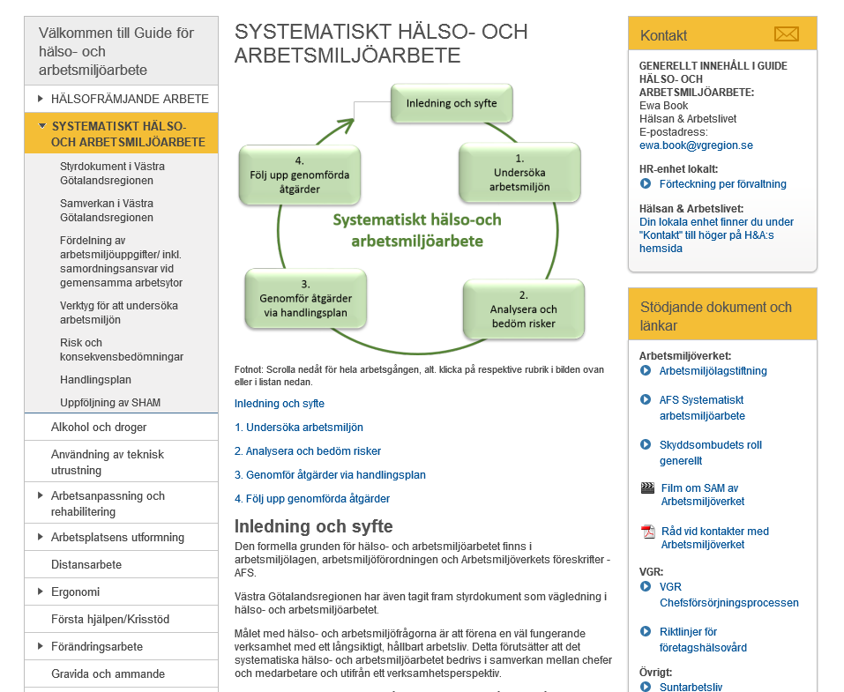
Utseende nov 2015

Slide 6
Guide för hälso- och arbetsmiljöarbete 2016-2019
Intern uppföljning angående önskemål från användare att:
Minska textmassan
Minska antalet stödjande länkar
Minska antalet klickningar ner i Guiden
Guiderna - Steg för steg - talar tydligare till användaren
Guiderna blir mer överblickbara
Mobilanpassning

Slide 7
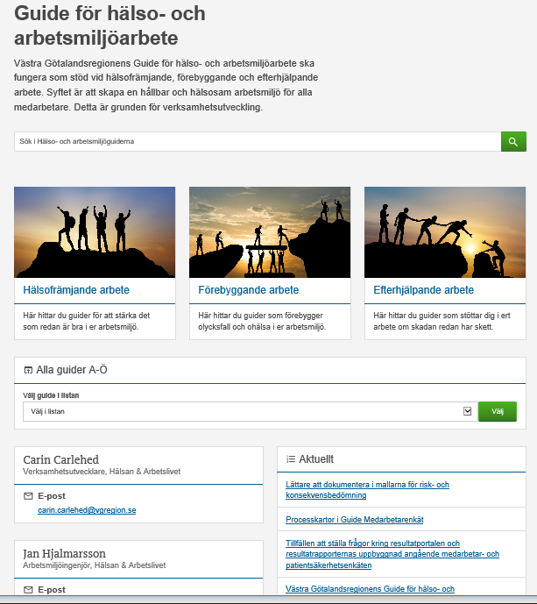
Guide för hälso- och
arbetsmiljöarbete

Slide 8
Adress till den nya Guiden
www.vgregion.se/arbetsmiljoguiden
Du kan också gå in på VGR:s externa webb
www.vgregion.se och söka på arbetsmiljöguiden så kommer du dit
På de flesta förvaltningar/bolag ligger Guiden länkad på den interna sidan för hälso- och arbetsmiljöarbete

Slide 9
Leta upp var följande svar/dokument finns?
Guide | Frågeställning – Leta upp:
Systematist arbetsarbete, SAM | Medarbetarpolicyn, uppgiftsfördelning, checklista för att undersöka den fysiska arbetsmiljö, handlingsplan
Hälsofrämjande arbete | Beskrivning av vad det hälsofrämjande synsättet innebär Hur ni kan arbeta mer hälsofrämjande på arbetsplatsträffen
Arbetsbelastning/OSA | Vågen där krav och resurser balanseras Exempel på vad förebyggande åtgärder kan innebära
Nattarbete | Definition av nattarbete
Bildskärmsglasögon | Förteckning över upphandlade optiker Vilken roll medarbetaren har i denna guide
Arbetsanpassning och rehabilitering | Västra Götalandsregionen Arbetsanpassning och rehabiliteringsprocess-förtydligande ”Vad händer om jag blir sjuk”, folder och APT-material
Medarbetarenkät/ Metodguide | Hur man kan arbeta med enkätresultatet - Processkarta B1 Chefens ansvar i denna guide
Aktuella guider för dig | Bekanta dig med de guider som är aktuella i ”din verksamhet” just nu

Slide 10
”Fortsatt förvaltning och utveckling av Guide”
Hälsan & Arbetslivet förvaltar och utvecklar Guiden på uppdrag av Koncernstab HR
Utveckling sker i dialog med förvaltningar och bolag
Ständigt arbete med införande och borttagande av nya Guider i syfte att få en användarvänlig Guide

Slide 11
Guiden ska vara tillgänglighetsbaserad
När man öppnar en ”länk i ett steg” (block) faller man ur blocket men inte i Guiden.
Fördelarna med att ha länkarna i blocken överväger dock för att få sammanhanget.

Slide 12
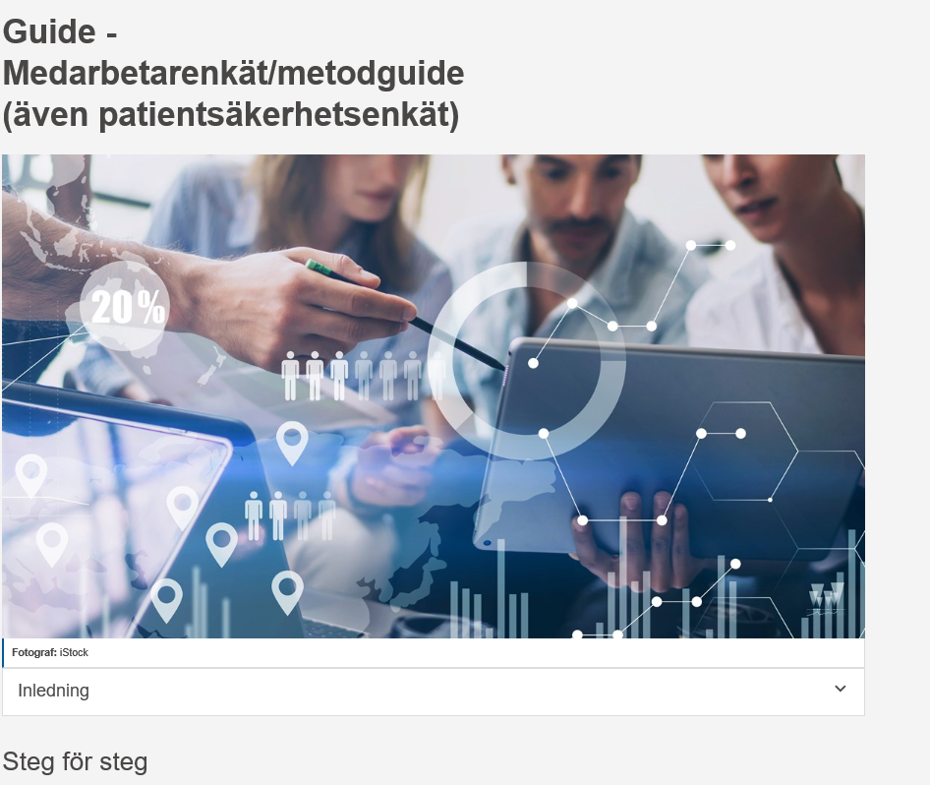
Guide –
Medarbetarenkät/Metodguide
Även patientsäkerhetsenkät

Slide 13
Hur ni kan arbeta med enkätresultatet 2019 med koppling till 2017 års handlingsplan
Arbeta i smågrupper (4-6 personer) inför summering i storgrupp
Samma upplägg kan användas för arbete med patientsäkerhetsenkäten
1)
Alla läser igenom handlingsplanen för 2017
2)
Diskutera i gruppen vad som hänt sedan 2017
3)
Vad kan avslutas
och
vad behöver fortsatt utveckling
4)
Se de prioriterade frågorna från 2017 och jämför med resultatet för 2019
5)
Summera i storgrupp från samtliga grupper
6)
Besluta i storgrupp
vad som kan avslutas och
vad som behöver fortsatt utveckling

Slide 14
B1) Arbete med Medarbetarenkäten 2019 i smågrupper (4-6 personer) inför summering i storgrupp
Samma upplägg kan användas för arbete med patientsäkerhetsenkäten
1)
Enskild reflektion
4)
De prioriterade frågorna sätts upp på blädderblock
En fråga att värna om
2)
Berätta och motivera ditt val av frågor för gruppen runt bordet
5)
Var och en går runt och sätter ett streck, på de tre frågor som prioriteras högst
En fråga att förbättra
3)
Delgrupperna enas om
6)
De tre frågor som får mest streck prioriteras i dialog med chefen
VALFRITT
7)
De tre prioriterade frågorna skrivs in i handlingsplanen
8)
Regelbunden uppföljning på APT
9)
När en fråga känns klar skrivs ny fråga in i handlingsplanen

Slide 15
B2) Arbete med Medarbetarenkäten 2019 där var och en prioriterar frågor under 14 dagar
Samma upplägg kan användas för arbete med patientsäkerhetsenkäten
1)
Sätt upp enkätresultatet på väggen
4)
Sammanställningen sätts upp på väggen
En fråga att värna om
2)
Ställ en låda med skåra i där var och en lägger ner:
5)
Var och en går runt och sätter ett streck, på de tre frågor som prioriteras högst
En fråga att förbättra
3)
Lapparna sammanställs
VALFRITT
6)
De frågor som får mest streck prioriteras i dialog med chefen
7)
De tre prioriterade frågorna skrivs in i handlingsplanen
8)
Regelbunden uppföljning på APT
9)
När en fråga känns klar skrivs ny fråga in

Slide 16
Bordsreflektion Botanisera i Guide Medarbetarenkät/Metodguide Diskutera ovan beskrivna arbetssätt

Slide 17
HR och huvudskyddsombud
Hur stötta i detta arbete
Chefer/skyddsombud/medarbetare
Hälso- och arbetsmiljöarbete
i praktiken
med stöd av Regiongemensam Guide
för hälso- och arbetsmiljöarbetet
VGR: styrdokument
Fokus på hälsofrämjande arbete Ex Medarbetarpolicyn, ej lagstadgad
AFS:ar
Fokus på förebyggande arbete, Ex: Systematiskt arbetsmiljöarbete/SAM, Arbetsplatsens utformning,
Belastningsergonomi, Organisatorisk och social arbetsmiljö/OSA, Arbetsanpassning och Rehabilitering
AML

Slide 18
Bordsreflektion Hur implementerar ni Guiden för hälso- och arbetsmiljöarbete till chefer och skyddsombud på hemmaplan, utifrån era unika förutsättningar 2020?

Slide 19
Avslutande Bordsreflektion
Gå igenom guiderna och se om ni bedömer att det är någon guide som fattas utifrån behov som finns i verksamheten
Hur kan vi utveckla arbetssätt/ kommunikationsvägar
mellan verksamhet och ansvariga för guiden?

